Slide 1
Vznětový motor
Přemysl Opálka, David Šebestík, Michal Laška, Vu Thi Bao Ngoc, Klára Helešicová

Slide 2
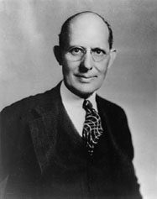
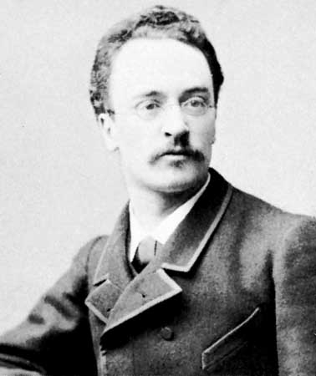
Vynálezce
Rudolf Diesel vynalezl vznětový motor (Dieselův motor) v roce 1897
Charles Kettering později zdokonalil

Slide 3
Složení
Je to čtyřdobý motor
Má vstřikovací čerpadlo
Má kompresory
Musí být masivní (odolává vysokým tlakům)
Jako palivo se používá nafta
Účinnost je až 40%

Slide 4
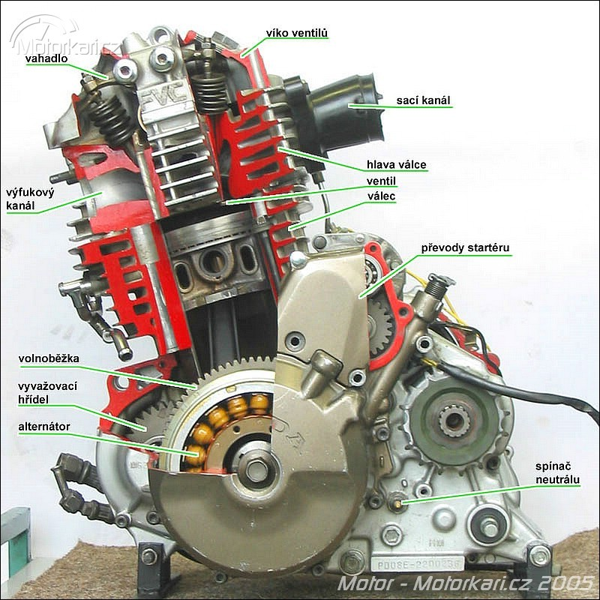

Slide 5
Průběh
Nasání vzduchu
Komprese (stlačování)
Stlačováním se zvyšuje teplota
Výbuch
Výfuk

Slide 6
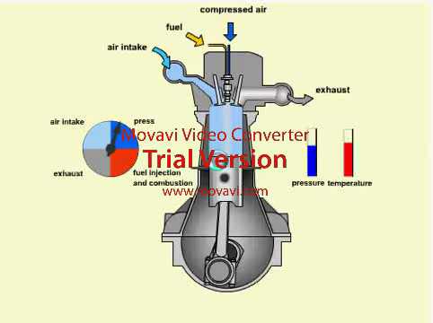

Slide 7
Použití
Dopravní stroje (plavidla, lokomotivy, automobily, zemědělské stroje)
Svého času sloužily i v letecké dopravě
Případně jako pohon elektrických generátorů

Slide 8
Výhody a nevýhody
+ Menší poruchovost
- Je robustní, použití jen ve větších strojích
- Znečišťování ovzduší

Slide 9
Děkuji za pozornost
Zdroje: cs.wikipedia.org, koupitauto.com, www.nndb.com, www.motorkari.cz

